Slide 1
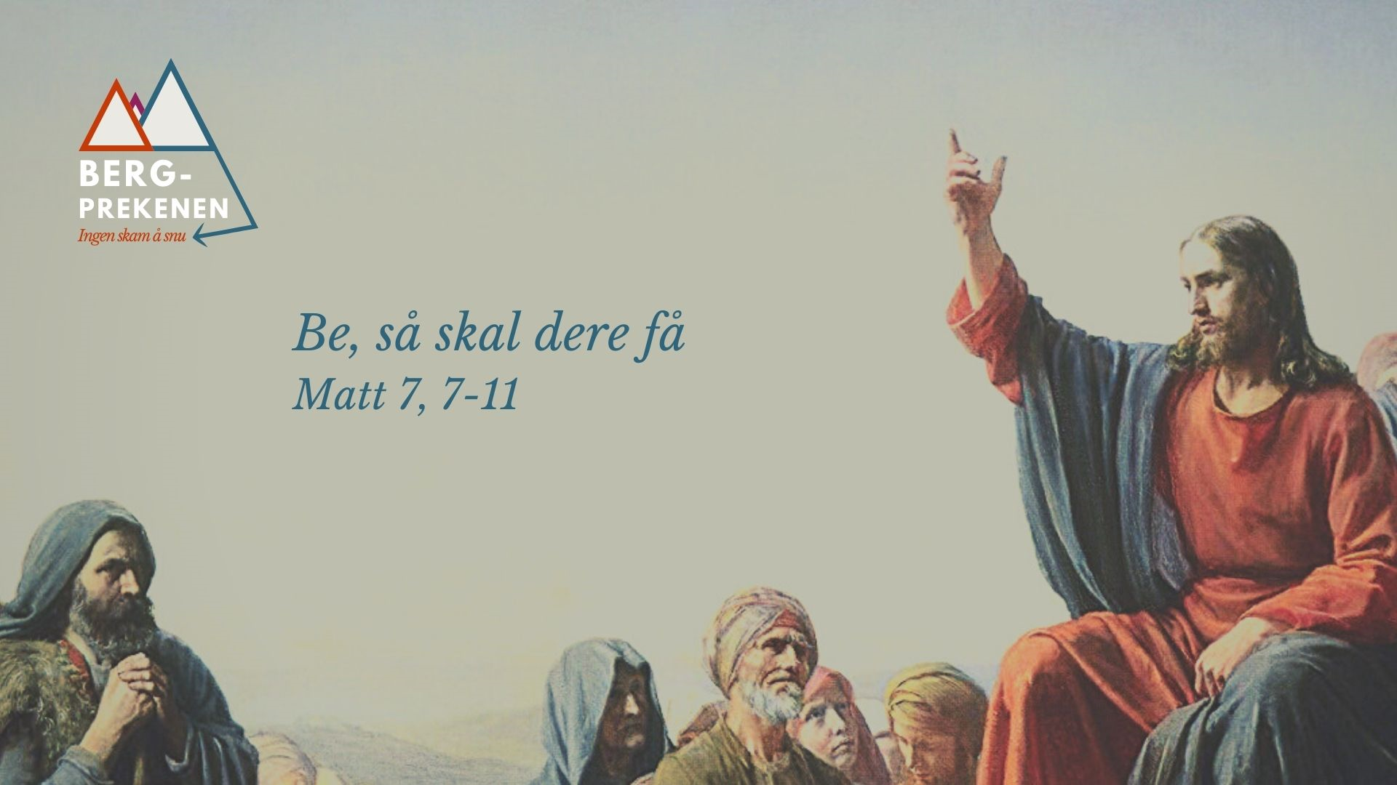
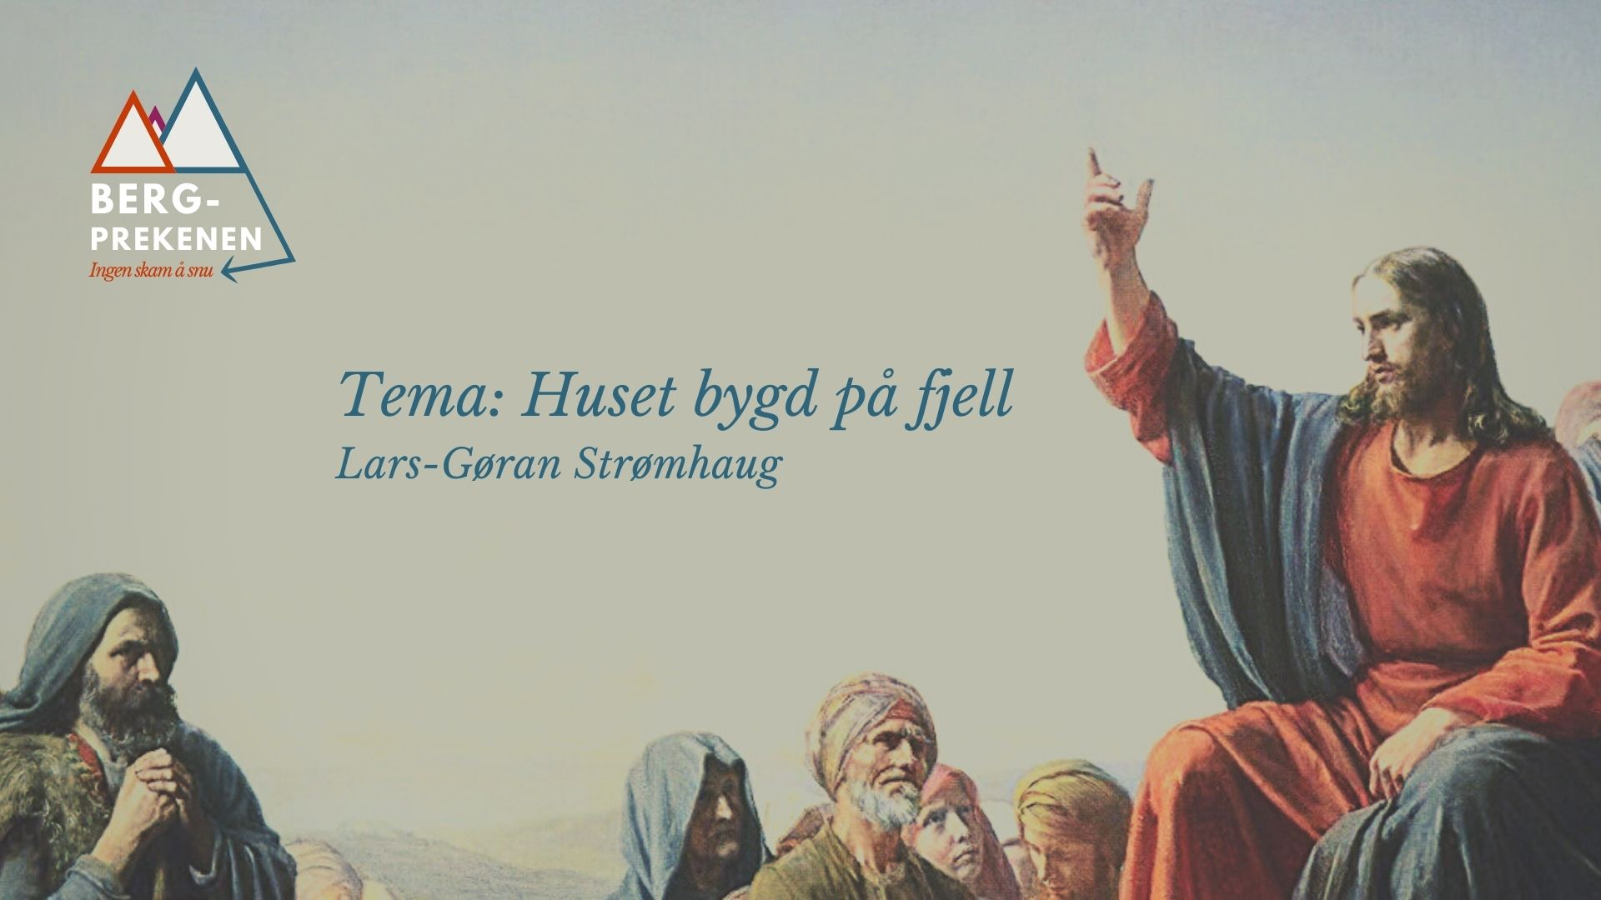

Slide 2
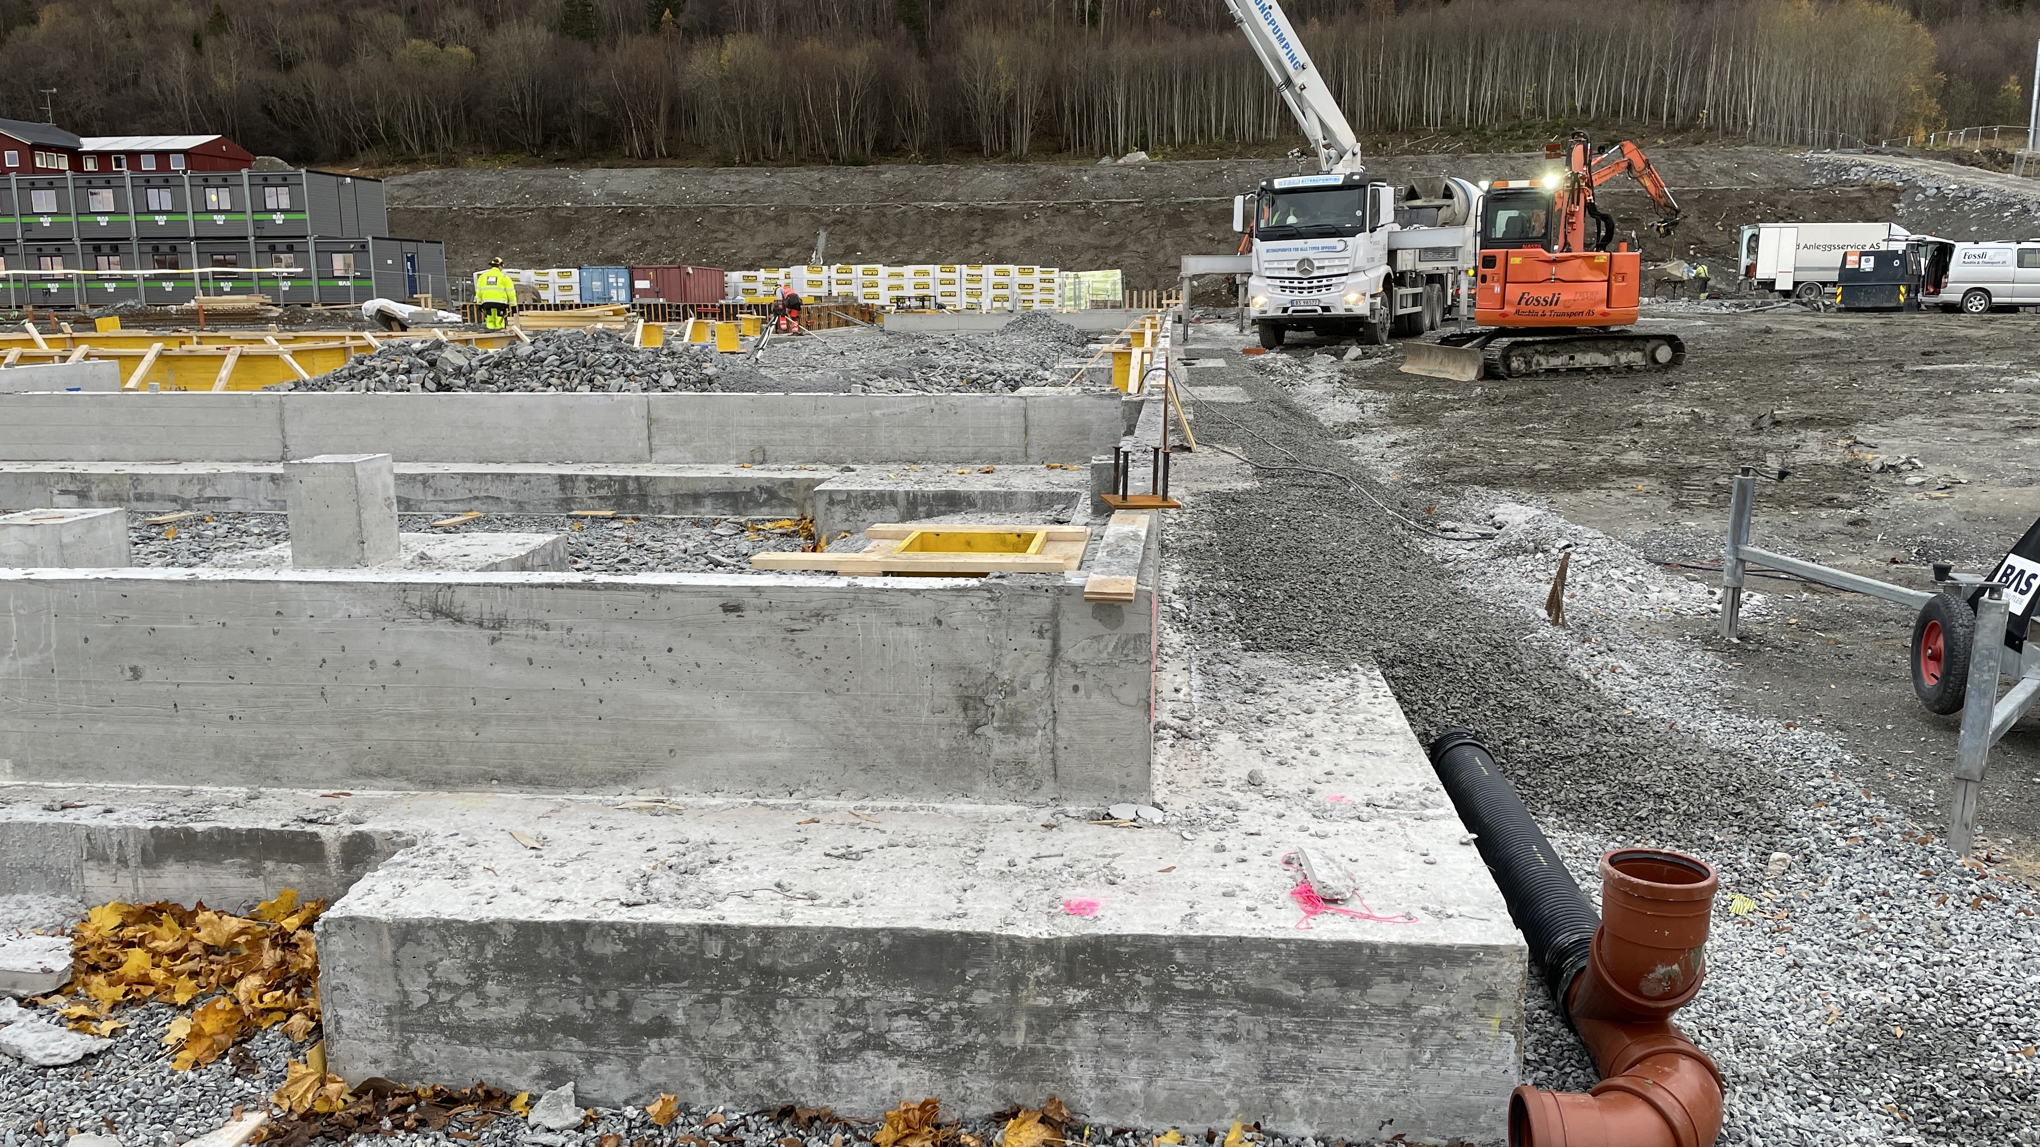

Slide 3
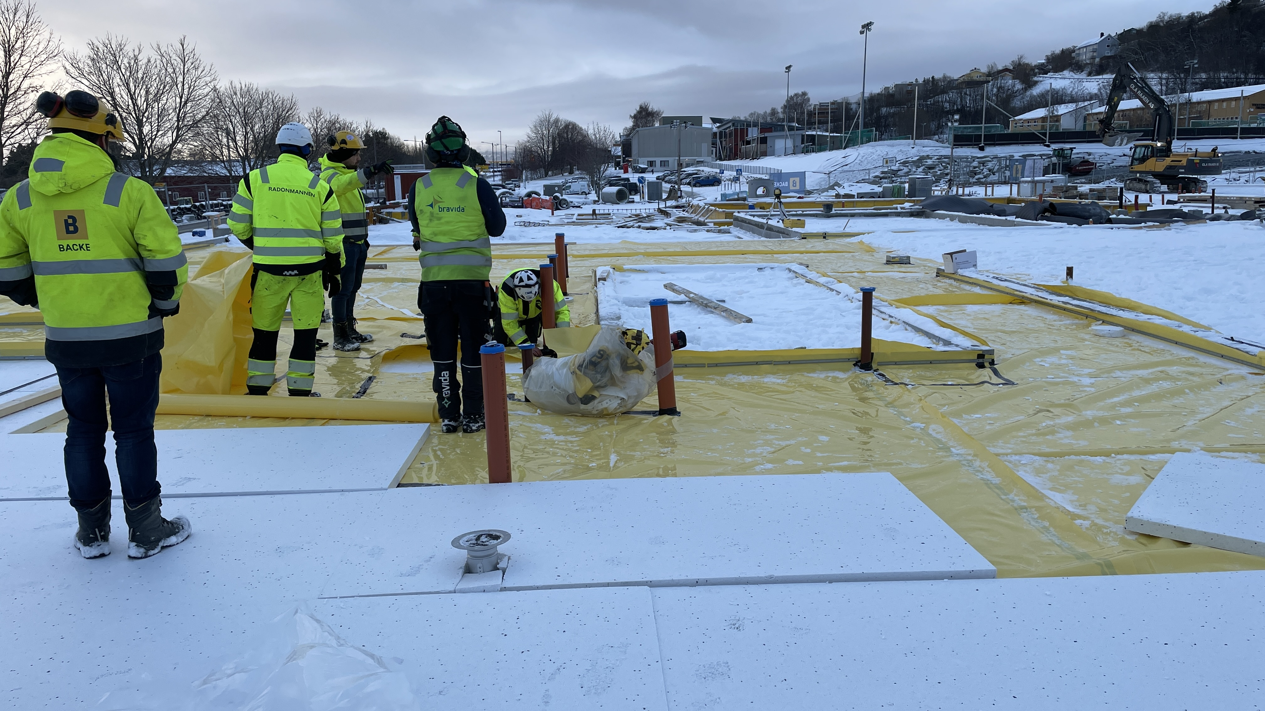

Slide 5
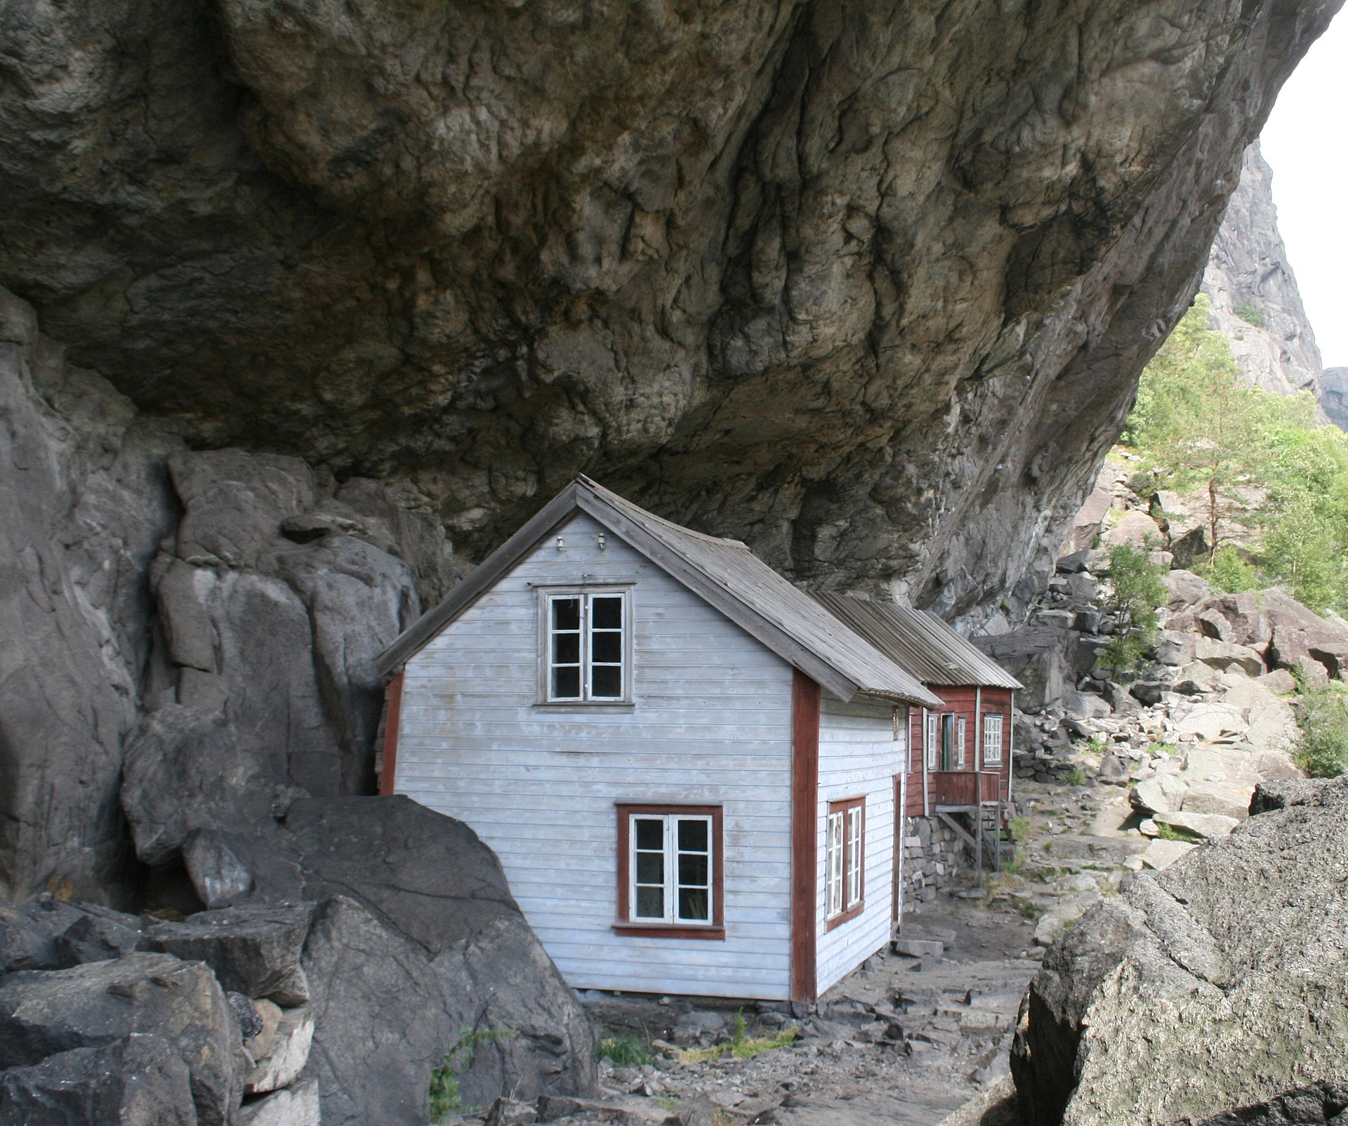

Slide 6
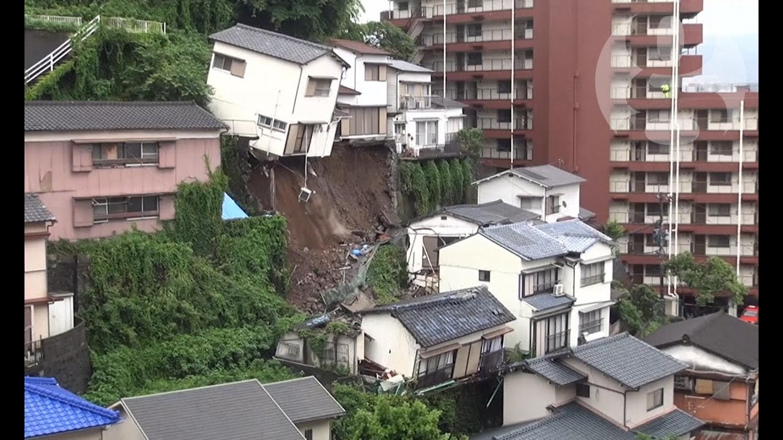

Slide 8
Dere er jordens salt!
Jesus i Matteus 5, 13

Slide 9
Må Kristus, ved troen bo i dere hjerter og dere stå rotfestet og grunnfestet i kjærlighet
Paulus i Ef. 3, 17

Slide 10
Jesus vandret nå omkring i alle byene og landsbyene. Han underviste i synagogene deres, forkynte evangeliet om riket og helbredet all sykdom og plage. Og da han så folkemengdene, fikk han inderlig medfølelse med dem, for de var forkomne og hjelpeløse, som sauer uten gjeter.
Matteus 9, 35-36

Slide 12
Han ligner et menneske som skulle bygge et hus, og som gravde dypt og la grunnmuren på fjell. Da flommen kom, brøt elven mot huset, men kunne ikke rokke det, for det var godt bygd. Men den som hører og ikke gjør etter det, ligner et menneske som bygde huset på bakken, uten grunnmur. Da elven brøt mot huset, falt det sammen med en gang og ble fullstendig ødelagt.»
Lukas 6, 48-49

Slide 13
En gang BAR jeg troen! Holdt den fast med anspent hånd! Viste den frem som noe jeg eide! Talte om den som en sak. Inntil jeg mistet grepet,- og skjønte at
å tro er ikke å mene - men å leve i Guds mening!
å tro er ikke å ha funnet,- men å være funnet av Kristus!
En gang bar jeg troen! – Nå bærer troen meg!
Karsten Isachsen

Slide 14
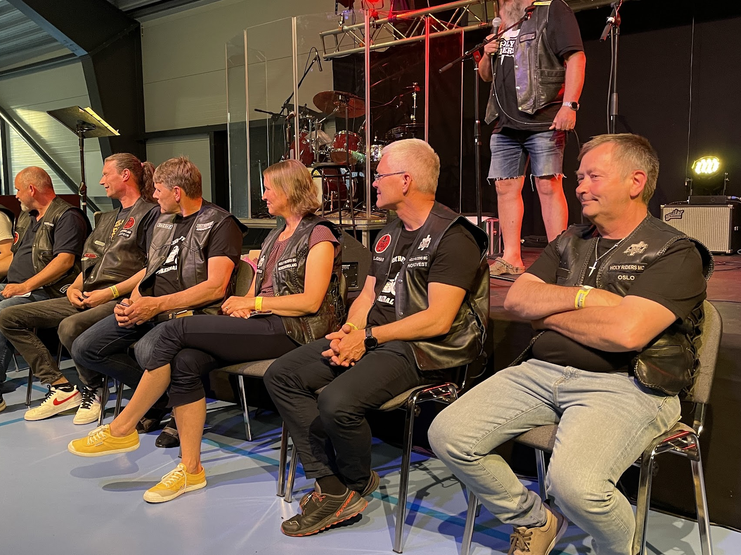

Slide 15
Hver den som hører disse mine ord og gjør det de sier, ligner en klok mann som bygde huset sitt på fjell.
Matteus. 7, 24

Slide 16
Er det min tro som skal bære alt dette?
Lars-Gørans hode

Slide 17
Da Jesus hadde fått vineddiken, sa han: Det er fullbrakt! Så bøyde han hodet og utåndet.
Johannes 19, 30

Slide 18
å tro er ikke å ha funnet,- men å være funnet av Kristus!
En gang bar jeg troen! – Nå bærer troen meg!
Karsten Isachsen

